Slide 1
Мастер-класс ко дню Матери
Тихомирова Екатерина Викторовна
Воспитатель МБДОУ «Детский сад №7»
Иваново 2017

Slide 2
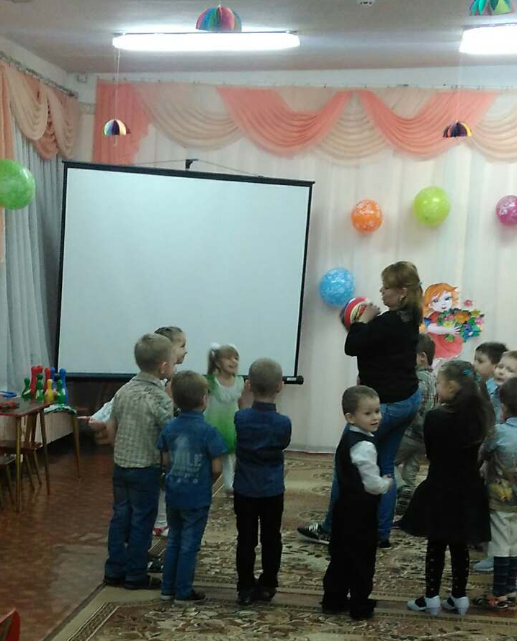

Slide 3
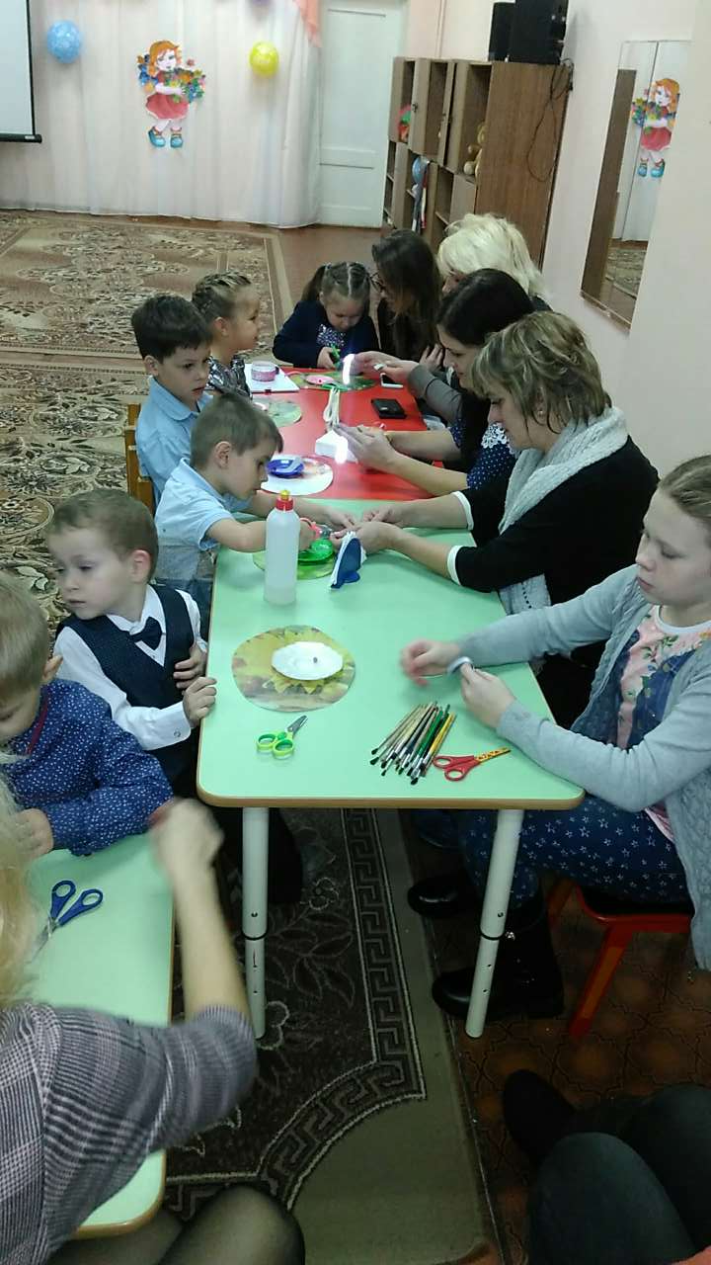

Slide 4
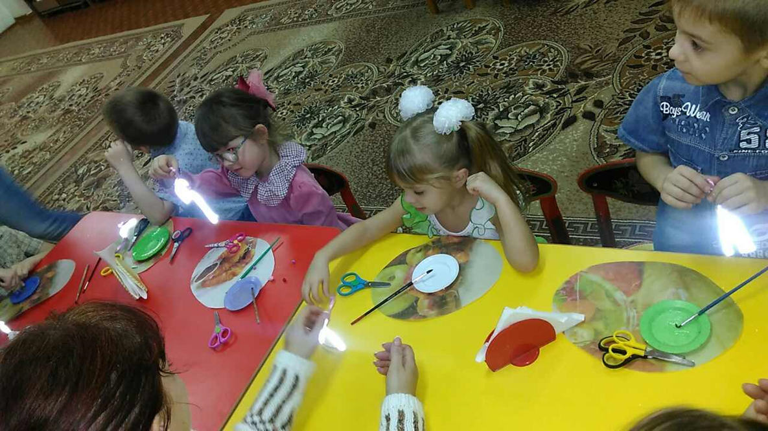

Slide 5
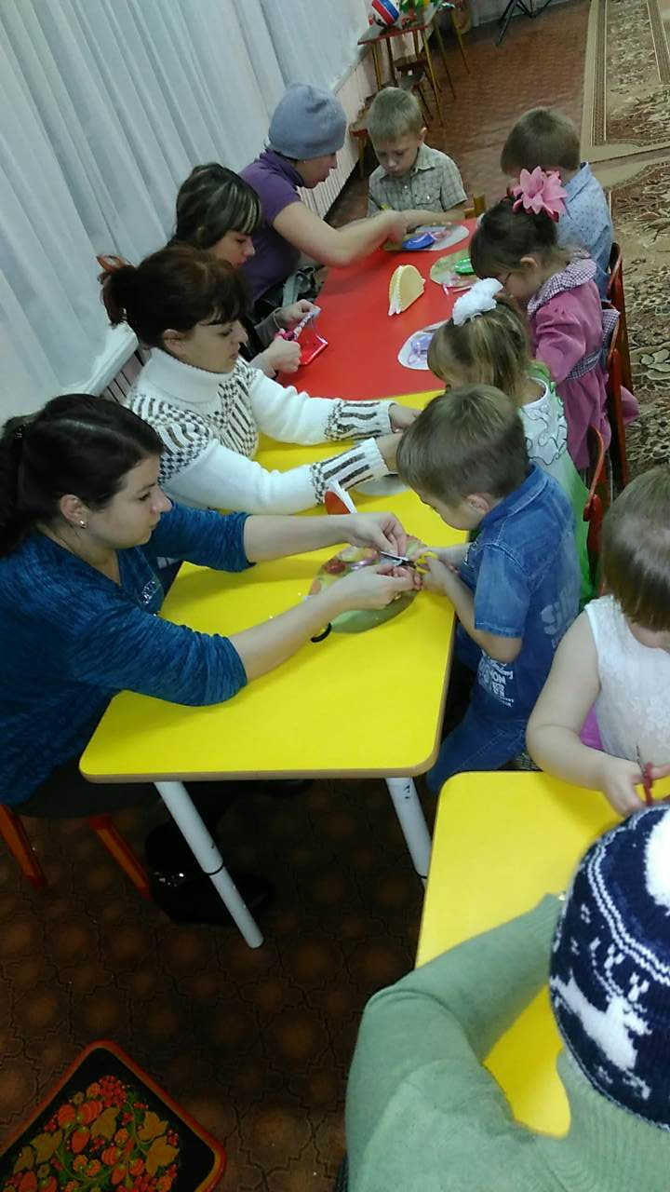

Slide 6
